Slide 1

Роль руководителя проекта в процессе управления требованиями.
Что? Как? Зачем?
Юлия Маляревская
Руководитель проектов
Analyst Days
Москва, 30 ноября 2018
Notes:
Добрый день, уважаемые коллеги!
Я представляю компанию Custis. Наша компания специализируется на заказной и продуктовой разработке. И я в ней являюсь руководителем проектов.

Slide 2
Цель доклада – объяснить и научить
Как работать на стыке процессов бизнес-анализа
и управления проектом
На фазе реализации (Development, Delivery)
В проектах масштабом 20 тыс. чел.-ч. в год (ок. 10 FTE)
В российских компаниях и для российских заказчиков
В соответствии с паттерном, который использую я
Как мотивировать менеджмент
Через паттерны мотивации
Через паттерны лидерства
Notes:
Что такое управление проектами, знают все. Что такое управление требованиями —тоже. Однако взаимосвязь между этими процессами на практике зачастую не прослеживается.
С проблемой безучастности РП я столкнулась будучи аналитиком. Это повторялось из проекта в проект. Вызывало недовольство и непонимание.
Придя в роль РП я поняла: ситуацию можно поменять.. Важно понять, ЧТО менять и КАКИМ ОБРАЗОМ.
В своем докладе я постараюсь объяснить и научить, как работать на стыке процессов бизнес-анализа и управления проектами.
Мой опыт основан на проектах масштаба, фазы, россии.

Slide 3
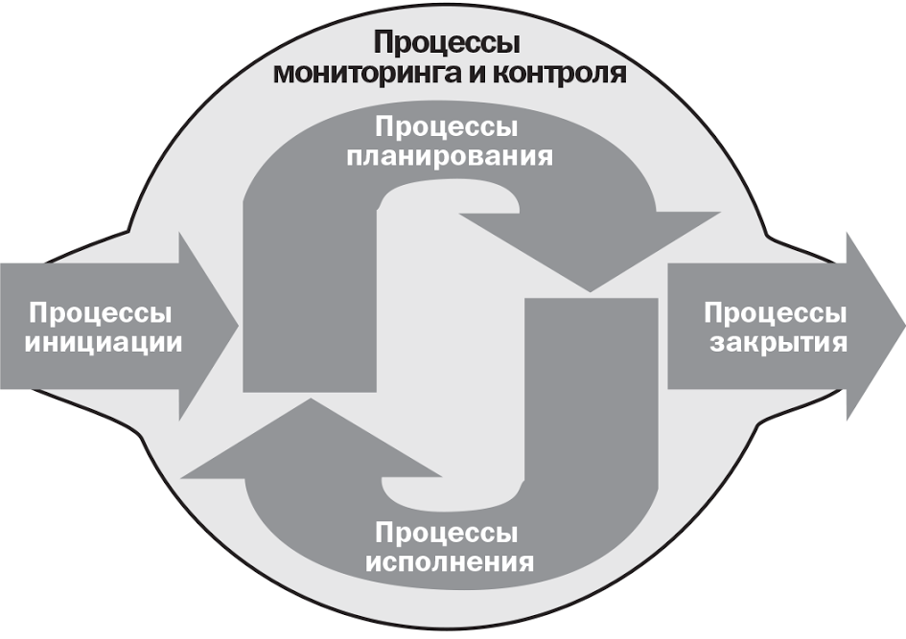
Управление проектом в PMI PMBOK
Инициация проекта
Планирование
Исполнение
Мониторинг и контроль
Завершение
Здесь нет управления требованиями!
Notes:
Наиболее широкоизвестный стандарт в области управления проектами – PMBOK.
Значительная доля менеджеров изучала его. Однако не стоит забывать, что это не отраслевой стандарт, и он не учитывает некоторой специфики IT. В частности, в нем не упоминается такой процесс как управление требованиями. Если РП ограничился изучением только этого стандарта, то данный процесс мог остаться за пределами его внимания.

Slide 4
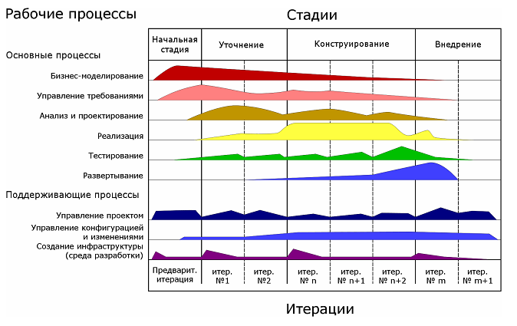
Процессы и фазы жизненного цикла RUP
Notes:
В методологии RUP процесс управления проектами относится к группе обеспечивающих процессов и стоит в стороне от основных производственных процессов, в частности, от управления требованиями. К тому же, роль РП в описании процессов прослеживается неявно. РП сопровождает производственный процесс, но не является его участником.
В гибких методологиях зачастую роль РП вообще не выделяется. К примеру, в Agile роль РП распадается на Product owner + Scrum master + Vendor manager.

Slide 5
Кто участвует в управлении требованиями в SDLC
Системный аналитик
Составитель вариантов использования
Проектировщик UI
Ревизор требований
Руководитель проектов лишь сопровождает процессы!

Slide 6
Кто такой руководитель проектов
Администратор проекта
Тимлид проектной команды
Руководитель портфеля
Линейный руководитель
Scrum master
Product owner
Руководитель проектов – это полноценный член проектной команды,
обязанный разбираться во всех аспектах проектной деятельности, в том числе
в управлении требованиями
Это не руководители проектов
Notes:
Какому бы стандарту не следовал руководитель проекта, какая бы методология не была принята в конкретной компании, руководитель проекта может и должен разбираться во всех аспектах проектной деятельности.
Тенденции развития IT выделяют понятие Hands-on management (менеджмент, держащий «руку на пульсе»).
В российской практике такое понятие встречается пока крайне редко. Я попробую объяснить его на примере вовлечения РП в процесс управления требованиями

Slide 7
Задачи руководителя проекта при управлении требованиями

Slide 8
Процесс управления требованиями в RUP
Анализ
проблем
заказчика
Фиксация результатов анализа
Определение рамок проекта
Управление объемом
Уточнение границ
Notes:
Шаги процесса управления требованиями могут отличаться в различных методологиях, но в целом он типовой.
За основу возьмем процесс, описанный в RUP.
Далее рассмотрим деятельность аналитика и РП на каждом из представленных шагов.
Анализ изменений здесь сознательно упущен, т.к. он по сути является входом для классического процесса управления требованиями.

Slide 9
Шаг 1: анализ проблем заказчика
Потребности
Сценарии
Функции
Аналитик
Стейкхолдеры
Цели
Критерии
Оценки
Руководитель проекта
Notes:
Нередко бывает, что проект передается в производство с некими входными параметрами: ограничениями по бюджету, ожидаемыми сроками, набором стейкхолдеров. Однако очень редко детализации бывает достаточно.
Стейкхолдеры: кто заказывает, кто эксперт, кто платит, кто принимает результат, кто пользуется.
Нужно определить, кто есть кто. Выяснить их проблемы, потребности, цели и их критерии успеха проекта. Согласовать их явно.
Выяснить свои (внутри компании) цели критерии успеха. Они могут существенно отличаться от целей заказчика.
По завершении работы аналитика над этим шагом – дать оценку реализуемости, прикинув трудоемкость, команду, риски.

Slide 10
Шаг 2: фиксация результатов анализа
Vision
Трассировка Потребности – Функции
Аналитик
Регламент
Команда
Взаимодействие
Руководитель проекта
Notes:
Пока аналитик описывает и согласовывает Vision.
РП вырабатывает регламент проекта (правила работы, инструменты, артефакты).
Собирает команду (внутренние ресурсы, аутсорс, роли, доли занятости).
Выстраивает внутрикомандное и внешнее взаимодействие.

Slide 11
Шаг 3: определение рамок проекта
Высокоуровневый анализ
Оценка нестабильности и рисков
Аналитик
Трудоемкость
Риски
Формализация
Руководитель проекта
Контрактование
Notes:
Очень важный этап.
Оценка трудоемкости внутри команды (о2). Разработка архитектуры (RnD)
Таблица рисков, корректировка трудоемкости.
Валидация оценок может проводиться самостоятельно (при достаточности экспертизы у РП), либо с привлечением экспертов (из проекта или за рамками проекта). Можно, к примеру, не являясь техническим экспертом, воспользоваться методом контрольных вопросов по интересующим блокам оценки.
Формализация договоренностей с заказчиком об объемах, ограничениях, сроках. Письменно.
Составление договора, вычитка всех формулировок.

Slide 12
Шаг 4: управление объемом работ
Приоритеты
Трассировка Функции – Сценарии
Аналитик
Валидация проектирования
Контроль скоупа
Руководитель проекта
Прозрачность процессов
Notes:
Валидировать работу аналитика на предмет сохранения границ скоупа
Валидировать работу архитектора на предмет оптимальности технического решения
Обеспечивать прозрачность и контролируемость процесса проектирования

Slide 13
Шаг 5: уточнение границ системы
Обсуждения
Интерфейсы
Детализация
Аналитик
Решение споров
Контроль решений
Руководитель проекта
Координация работ
Notes:
Аналитик:
Детальные постановки, UI, обсуждения с разработчиками, пересогласования с заказчиком спорных моментов.
РП:
Координирует командную работу
Организует оценку задач по сформулированным постановкам (о3)
Отслеживает и корректирует проектные решения, влияющие на объем и сроки
Решает или организует решение спорных вопросов как с заказчиком, так и внутри команды

Slide 14
Плюсы и минусы включения руководителя проектов в управление требованиями
Повышение автономности РП
и команды
Рост трудозатрат РП на управление проектом
Потенциальное повышение уровня бизнес-отношений
Необходимость обоснования этого роста
(в т. ч. перед заказчиком)
Своевременная реакция на риски требований
Уменьшение возможностей участия РП
в других работах
Эффективное распределение задач
Риск для РП заняться микроменеджментом
Повышение эффективности управления в целом
Notes:
+1 = сам участвует в переговорах, не отвлекает от задач
+2 = через доверие клиента к РП и его команде
+4 = за счет понимания приоритетов и подбора исполнителей
+5 обобщающий
-2 вытекает из -1

Slide 15
Что делать, если руководитель проекта не участвует в управлении требованиями
Notes:
Не умеет – научим. Не хочет – заставим!
Мы вовлекаем его, Если мы выполняем за него его работу. Либо мы не достигаем результата. В этом случае мы заинтересованы в вовлечении его в работу.

Slide 16
Когда это важно
Аналитик делает работу вместо своего руководителя
Команда работает эффективно, но результата нет
Мы хотим вывести бизнес-отношения на новый уровень

Slide 17
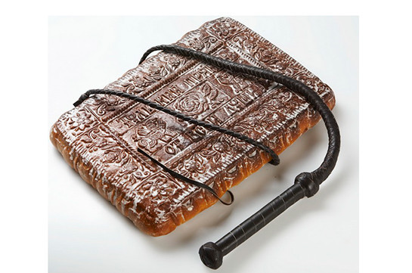
Инструменты
Метод воздействия – мотивация (материальная, нематериальная)
Основной инструмент – переговоры
  Упор на выгоды
  Упор на проблемы или потери
Дополнительные инструменты
  Вовлечение
  Манипуляция
  Обратное делегирование
  Эскалация
Notes:
Основной инструмент – нематериальная мотивация.
Через переговоры. Тип переговоров зависит от типа руководителя.
Бывают переговоры жесткие, партнерские и «дзен». Партнерские во многих случаях проще и эффективнее. Цель – показать взаимные выгоды от сотрудничества.
Если переговорные скилы недостаточно хороши либо не дали нужного эффекта, можно прибегнуть к дополнительным инструментам.

Slide 18
Все руководители разные
Любого руководителя можно описать с помощью 2 классификаций
По стилю управления
По доминирующему мотиватору
Чтобы воздействовать на человека, очень важно определить
его потребность (нужду)
Нужда
Уникальный ресурс
Знание предмета
Статус
Возраст
Notes:
Если говорить о переговорном процессе, можно заглянуть в теорию.
Тренеры по переговорам выделяют так называемые 5 векторов силы: смотрите звезду. Возраст и статус в сфере профессиональных отношений в IT роли не играют. Уникального ресурса у нас-аналитиков нет, знание предмета тоже не выше, чем у РП. А вот с нуждой можно и нужно работать.
Нужда определяется мотивацией.
В человеке так или иначе доминируют определенные мотиваторы. Так же в человеке, выполняющем руководящую функцию, проявляется тот или иной стиль лидерства. Я приведу 2 достаточно понятные и, что немаловажно, измеримые классификации руководителей.
Совокупность их характеристик, на мой взгляд, позволяет довольно точно описать человека и подобрать оптимальный набор методов воздействия на него.

Slide 19
Типы руководителей по стилю управления
Контролер | Координатор | Доверитель
Директор | Проводник | Инициатор
Советчик | Сослуживец | Соратник
Авторитет лидера
Автономность команды
Notes:
Наиболее часто аналитики страдают от красных.
Верхний ряд – типажи, часто встречающиеся на постсоветском пространстве. Авторитарные лидеры.
Чтобы определить стиль лидерства, профессионалы предлагают провести тестирование. У нас этого инструмента нет, однако стиль обычно виден невооруженным глазом

Slide 20
Типы руководителей по доминирующему мотиватору
Мотиватор – отношение |  | Мотиватор – достижения |  | Мотиватор – рост
Защитник надежность, предсказуемость, стабильность |  | Директор власть, влияние, контроль над людьми и ресурсами |  | Творец инновации, поддержка нового, раскрытие творческого потенциала
Товарищ чувство причастности, дружба, удовлетворение от общения |  | Созидатель деньги, удовлетворение материальных потребностей, высокий уровень жизни |  | Свободолюбец свобода, независимость, возможность принимать собственные решения
Звезда признание, уважение, одобрение окружающих |  | Эксперт знания, совершенное владение предметом, его углубленное изучение |  | Искатель смысл, создание чего-то значимого и ценного
Notes:
Из стиля лидерства наблюдается соответствие с определенным набором мотиваторов. Они не 1 к 1, но все же закономерности есть. И их опять же можно определить без тестирования.
Классификаций много, я выбрала наиболее понятную мне и полную.

Slide 21
Анализируем. Планируем. Действуем
Определяем стиль управления
Выявляем доминирующий мотиватор
Определяем потребность (нужду)
Вырабатываем стратегию воздействия
Выстраиваем переговорную тактику
Действуем
Анализируем эффект
С первого раза может не получиться!
Notes:
Для побуждения человека к действию недостаточно одного лишь нашего желания. Данный процесс требует тщательной подготовки. Аналитической и даже теоретической.

Slide 22
Пример 1: Контролер + Директор
Особенности контролера
  Обладает сильным авторитетом в команде
  Непосредственно руководит командой
Особенности директора
  Важны власть, влияние, контроль
  Не важны автономность, достижения
Наши действия
  Убеждать через авторитет, уважение
  Убеждать через проблемы: потеря контроля
  Не предлагать достижения, результат

Slide 23
Пример 2: Доверитель + Эксперт
Особенности доверителя
  Обладает сильным авторитетом в команде
  Руководит автономными командами
Особенности эксперта
  Участвует в принятии решений, но не принимает их сам
  Важны собственные знания
  Не важна правильность принятых решений
Наши действия:
  Убеждать через новые знания и экспертизу
  Не предлагать получение славы, отношения

Slide 24
Сложные типы
Немотивированный тип
  Давно работает
  Важны базовые потребности (доход, место работы)
  Скорее всего, он Созидатель
  Что делать: убеждать, указывая на возможности
Гиперактивный тип
  Новый человек в профессии
  Важна стабильность, прогнозируемость
  Скорее всего, он Защитник
  Что делать: общаться неформально, привлекать вышестоящих руководителей, защищать свои интересы

Slide 25
Итоги
РП может и должен участвовать в управлении требованиями
Функции РП в процессе управления требованиями понятны
и конечны
Существуют способы оценки личности РП
Аналитику доступны инструменты убеждения и мотивации РП
Вывод: вовлечь РП в процесс управления требованиями возможно
и необходимо
Notes:
Подведем итоги.
Сегодня мы узнали, что в процессе управления требованиями есть место не только аналитику, но и РП. Причем функции РП не менее важны и полезны для проекта. И что немаловажно, перечень их понятен и конечен.
Мы поняли, почему РП чаще всего не участвуют в этом аспекте проектной деятельности.
Мы также узнали, что практически любого РП можно вовлечь в процесс управления требованиями. Главное – найти подход лично к человеку.
Мы научились классифицировать РП, анализируя стиль его лидерства и доминирующий мотивационный паттерн.
И посмотрели на примерах, как можно воздействовать на РП в зависимости от определенного типа.

Slide 26
Полезно изучить
Материалы по лидерству
  http://leadership.org.au/resources/leadership-models-tools/
Материалы по мотивации
  http://www.motivationalleadership.co.uk/uploads/Example%20Motivational%20Map%20-%20FantasyTeam.pdf
  https://www.16personalities.com/ru/nasha-teoriya
Книги по управленческой борьбе
Владимир Тарасов «Искусство управленческой борьбы»
Стратагемы (древнегреческие, древнеримские, древнекитайские)
«36 стратагем», «Стратегемы (Военные хитрости)»
Тренинги по переговорным навыкам
Тренинги петербургской школы переговорщиков «ШИП» на YouTube
Notes:
Я для вас подготовила список полезной на мой взгляд литературы и источников.

Slide 27
Юлия Маляревская iumaliarevskaia@custis.ru

